Slide 1


ДОСТУПНОЕ ЖИЛЬЕ – ПРИОРИТЕТНАЯ ЗАДАЧА СОЦИАЛЬНОЙ ПОЛИТИКИ РЕСПУБЛИКИ БЕЛАРУСЬ

Slide 2
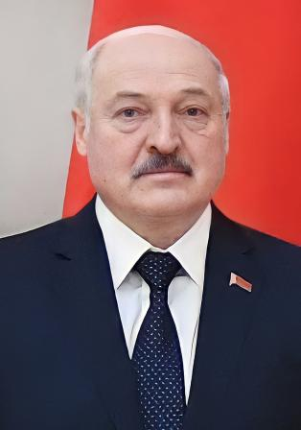

«нет строительства – нет развития страны. Это аксиома, и всем понятно»

Slide 3
ОСНОВНЫЕ НАПРАВЛЕНИЯ ГОСУДАРСТВЕННОЙ ЖИЛИЩНОЙ ПОЛИТИКИ
развитие разных форм удовлетворения жилищных потребностей граждан в зависимости от их доходов, предпочтений и места проживания как с использованием мер государственной поддержки, так и с применением новых механизмов финансирования строительства;
увеличение объемов строительства общей площади жилья, жилья с государственной поддержкой, арендного жилья и домов, в которых электрическая энергия используется для отопления, горячего водоснабжения и приготовления пищи;
обеспечение жильем состоящих на учете нуждающихся в улучшении жилищных условий военнослужащих, многодетных семей, а также детей-сирот, инвалидов и других социально уязвимых категорий граждан и др.

Slide 4
Ежегодный объем ввода в эксплуатацию жилья
4 млн. кв. м. в 2021 г.
4,5 млн. кв. м. в 2025 г.

Slide 5
АРЕНДНОЕ ЖИЛЬЁ
За 2021 год возведено
120 тыс. кв. м. арендного жилья
600 тыс. кв. м. арендного жилья
ПЯТИЛЕТКА
Витебской области доведено задание по строительству арендного жилья в объеме 15,0 тыс. кв.метров.
За первое полугодие 2022 введено в эксплуатацию 5,1 тыс.м² или 34,0 процента от годового задания.

Slide 6
Формирование цен на строящееся жилье
В 2021 г. стоимость одного квадратного метра составляла не более 90% от среднемесячной зарплаты, в январе-марте 2022 г. – 76%.
Директива № 8 «О приоритетных направлениях развития строительной отрасли»
соотношение стоимости одного квадратного метра жилья с господдержкой не должно превышать среднемесячную заработную плату по стране.

Slide 7
Формирование цен на строящееся жилье
! Постановлением Совета Министров Республики Беларусь от 6 июля 2022 г. № 447
введено жесткое регулирование цен на товары, используемые в строительстве.
! средняя стоимость 1 кв.м общей площади жилья за январь-март 2022 г.
по Беларуси составила 2352 руб.

Slide 8
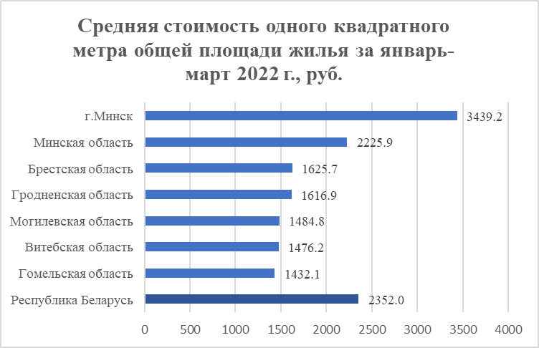

Slide 9
Государственная поддержка граждан в решении жилищных вопросов
Граждане состоящие на учете нуждающихся в улучшении жилищных условий
Льготный кредит
Субсидированный кредит
Указ Президента Республики Беларусь № 13 от 6 января 2012 г.
Указ Президента Республики Беларусь № 240 от 4 апреля 2017 г.
Указ Президента Республики Беларусь № 375 от 1 октября 2021 г.

Slide 10
Государственная поддержка граждан в решении жилищных вопросов
УКАЗ № 375
право на внеочередное получение государственной поддержки гражданам, которые стоят на учете нуждающихся по месту жительства в областных центрах и г. Минске
и осуществляют строительство (приобретают жилье)
в населенных пунктах
с численностью населения до 20 тыс. человек
увеличивается до 23 лет возраст детей, при котором предоставляется право на получение финансовой помощи в погашении льготных кредитов либо субсидии на погашение основного долга по кредитам, полученным в рамках Указа № 240
увеличена на 15 кв.м максимальная нормируемая стоимость жилья семьям, у которых ребенок признан инвалидом после принятия решения о предоставлении господдержки и имеет право на дополнительную площадь.
Для дополнительной поддержки отдельных категорий граждан увеличен до 30 кв.м (ранее 20 кв.м) норматив кредитования квартир в блокированных жилых домах для граждан, постоянно проживающих и работающих на селе

Slide 11
Механизмы финансирования строительства (реконструкции) и приобретения недвижимости для физических лиц
УКАЗ № 13
регламентирован порядок предоставления льготных кредитов на строительство (реконструкцию) или приобретение жилых помещений.
Максимальный размер льготного кредита на строительство (реконструкцию) жилого помещения определяется по нормируемым размерам общей площади жилого помещения и не превышает 90% (для многодетных семей – 100%) стоимости строительства (реконструкции).
Максимальный срок, на который предоставляются льготные кредиты, не превышает 20 лет
Процентные ставки по льготным кредитам на финансирование недвижимости устанавливаются в привязке к ставке рефинансирования Национального банка в зависимости от категорий граждан

Slide 12
Субсидия на уплату части процентов предоставляется в следующих размерах:
многодетным семьям, имеющим троих детей в возрасте до 23 лет, в размере ставки рефинансирования Национального банка, увеличенной на
2 процентных пункта, но не более процентной ставки по кредиту, установленной кредитным договором
многодетным семьям, имеющим четверых и более детей в возрасте до 23 лет, в размере ставки рефинансирования Национального банка, увеличенной на
3 процентных пункта, но не более процентной ставки по кредиту, установленной кредитным договором
иным гражданам, оказание государственной поддержки которым установлено данным Указом, в размере ставки рефинансирования Национального банка, увеличенной или уменьшенной на
2 процентных пункта, но не более процентной ставки по кредиту, установленной кредитным договором, в зависимости от категорий граждан

Slide 13
Субсидия на погашение основного долга предоставляется многодетным семьям:
при наличии троих детей в возрасте до 23 лет в размере 95% от суммы основного долга по кредиту
при наличии четверых и более детей в возрасте до 23 лет в размере 100% от суммы основного долга по кредиту
Доля кредитов с государственной поддержкой в общем объеме жилищных кредитов, предоставленных населению
за январь–май 2022 г., составила около 75%.

Slide 14
Жилищные строительные сбережения
ЦЕЛЬ: создание условий для удовлетворения всеми категориями граждан потребности в жилье с учетом их индивидуальных запросов и финансовых возможностей. Соответствующий Указ Президента Республики Беларусь был подписан 26 октября 2020 г. № 382 «О государственной системе жилищных строительных сбережений».
! Государственная система ЖСС предусматривает накопление ее участниками денежных средств
в банковском вкладе (депозите) для финансирования улучшения своих жилищных условий
с выплатой премии государства и предоставлением возможности получения жилищного кредита после истечения периода накопления по ставке ниже рыночной.

Slide 15
ИПОТЕКА
В целях развития ипотечного жилищного кредитования и создания дополнительных условий по обеспечению прав граждан-кредитополучателей 16 апреля 2020 г. подписан Указ Президента Республики Беларусь № 130 «Об ипотечном жилищном кредитовании».
В настоящее время данный финансовый инструмент пока не так популярен у населения, как кредитование, и в 2021 г. им всего воспользовались около 5 тыс. человек.

Slide 16
Упрощение порядка возведения и реконструкции объектов строительства
Указ № 202 от 13 июня 2022 г.
«Об упрощенном порядке возведения и реконструкции объектов строительства»
возведение и реконструкция одноквартирных жилых домов и хозяйственных построек на земельном участке, предоставленном для строительства и (или) обслуживания одноквартирного жилого дома, могут осуществляться гражданами:
в сельских населенных пунктах, расположенных
на территории районов, прилегающих к г.Минску
и областным центрам, поселках городского типа
и городах (за исключением г.Минска)
на основании паспорта застройщика
в иных сельских населенных пунктах на основании документа, удостоверяющего право на земельный участок, и при условии, что расстояние от границ соседнего (смежного) земельного участка до жилого дома составляет не менее трех метров, нежилых капитальных построек – не менее двух метров

Slide 17
ПЛАН ДЕЙСТВИЙ ПРИ СТРОИТЕЛЬСТВЕ:
1) получить земельный участок;
2) обратиться в службу «Одно окно» за соответствующей административной процедурой о выдаче паспорта застройщика в случае, если стройка планируется в г.Минске, областных центрах или районах, которые находятся рядом
с областными центрами.
! Если стройка планируется
в сельской местности, то
не требуется больше ничего.

Slide 18
Итоги реализации государственной политики в области жилищного строительства и дальнейшие перспективы
2021 год - объем введенной в эксплуатацию общей площади жилых домов, построенных с государственной поддержкой для граждан, состоящих на учете нуждающихся в улучшении жилищных условий, составил
1,33 млн кв.м (при плане в 1 млн кв.м)
средняя по Беларуси обеспеченность жильем на одного человека составила
28,9 кв.м
2021 год - для многодетных семей было введено в эксплуатацию 12 192 квартиры общей площадью
929,6 тыс. кв.м (138,1% от запланированного)

Slide 19
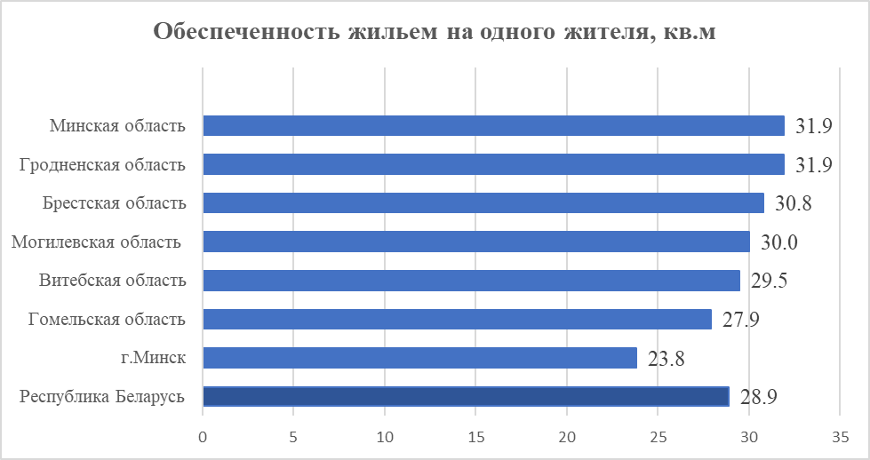

Slide 20
Январь-май 2022 (по республике)
введено в эксплуатацию
1,48 млн кв.м общей площади жилья
(до конца 2022 г. планируется построить не менее 4,2 млн кв.м)
построено 459,7 тыс. кв.м жилья для граждан, состоящих на учете нуждающихся в улучшении жилищных условий, с использованием государственной поддержки (до конца 2022 г. планируется построить 1,2 млн кв.м)
сдано 3384 квартиры для 3239 многодетных семей (до конца 2022 г. 8 334 семьи смогут въехать в новое жилье)
получили направление на улучшение жилищных условий 4 457 многодетных семей (к концу года их получит 9 675 семей)
до конца 2022 г. планируется сдать 268,78 тыс. кв.м жилья для семей с детьми-инвалидами, сирот и детей, оставшихся без попечения родителей, 97,8 тыс. кв.м – для военных,
12,13 тыс. кв.м жилья – для специалистов сельхозорганизаций и работников социально-культурной сферы в сельской местности.

Slide 21
СТАТИСТИКА ПО ВИТЕБСКОЙ ОБЛАСТИ
Январь-июнь 2022
введено в эксплуатацию
119,2 тыс.м² общей площади жилых домов или 100,3 % к аналогичному периоду 2021 г.
С государственной поддержкой введено в эксплуатацию
46,8 тыс.м² или 137,2 % к соответствующему периоду 2021 года
Индивидуальными застройщиками введено в эксплуатацию
65,9 тыс.м² или 55,4 % от всего введенного жилья
609 многодетных семей направлено на улучшение жилищных условий, что составляет 76,1 % годового задания (800 семей),
333 многодетные семьи обеспечено собственным жильем
(52,5 % к годовому заданию в количестве 634 семей)

Slide 22
Январь-июнь 2022
5,1 тыс.м² или 34,0% от годового задания в объеме 15,0 тыс.м², а также 15,0 тыс.м² общей площади жилых домов, в которых для целей отопления, приготовления пищи и подогрева воды используется электрическая энергия.
средняя стоимость одного квадратного метра общей площади жилья, строящегося с государственной поддержкой составила
1256 рублей при доведенном целевом показателе
1222,8 рублей
средняя стоимость одного квадратного метра общей площади жилья
не превысила номинальную начисленную среднемесячную заработную плату
(1280,4 рублей)

Slide 23
Указом Президента Республики Беларусь №257 в рамках Государственной инвестиционной программы Витебской области предусмотрено
7,7 млн. рублей для строительства арендного жилья военнослужащим
и государственным служащим (88 квартир).
в III квартале 2022 года ожидается дополнительное выделение средств республиканского бюджета в объеме 28,7 млн. рублей

Slide 24
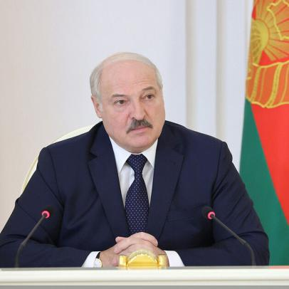
«жить в своем доме, на своей земле – стремление, близкое
и понятное каждому белорусу».

